Slide 1

渲染管线深入理解

Slide 2
目录 content
1
01
模型变换
2
相机变换
02
3
光照
03
4
投影变换
04
5
裁剪
05
6
光栅化
Notes:
1.物体坐标系向世界空间坐标系的转换，平移，旋转，缩放
2.世界坐标系到相机坐标系的转换，通过一个仿射变换设置一个相机位置和朝向，逆这个变换，把物体从世界坐标系转换到相机坐标系
3.根据照明和反射率计算光照，算出颜色
4.相机坐标系转换到裁剪坐标系，2D坐标，透视投影，模仿真实世界的观察
5.把在屏幕视窗外的物体裁剪
6.绘制像素，采样，光栅化，包括纹理，影藏面等等。

Slide 3
模型变换
相机变换
光照
投影变换
裁剪
光栅化
1
模型变换
平移变换:
旋转变换：x轴旋转
尺度变换：
Notes:
物体的设计不用关心场景
设置物体在空间中的位置，大小和朝向

Slide 4
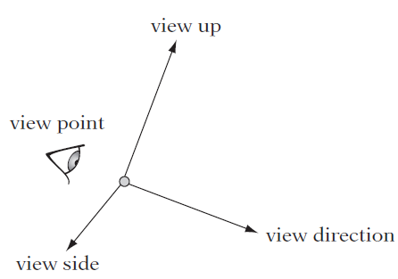
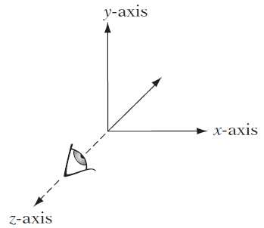
模型变换
相机变换
光照
投影变换
裁剪
光栅化
2
相机变换
1.相机相对原点的位置E
2.相机的朝向，v_{dir}和v_{up}
v_{side}=v_{dirc}×v_{up}
相对于世界的相机观察
观察坐标
Notes:
相机y轴代表view up向量，相机x轴代表view side向量，z轴代表了朝向，可以代表物体和相机的距离。

Slide 5
模型变换
相机变换
光照
投影变换
裁剪
扫描转换
2
相机变换
_{把世界坐标转换到相机坐标：}
_{相机到世界通过一个仿射变换，即一个旋转和一个平移}
_{记E-O记为}v_{pos}
_{假设旋转的三个列向量量为u,v,w}
Notes:
4*4的仿射变换
R是一个正交矩阵
为什么先旋转后平移

Slide 6
模型变换
相机变换
光照
投影变换
裁剪
光栅化
3
光照
1.发射颜色(M_{E})
2.环境光(C_{A})
3.漫反射(C_{D})
4.高光(C_{S})
Notes:
LA环境光颜色，i表示尺度，MA材料环境颜色
L光照方向，n法向量
r反射光方向,v表示 看过去的方向

Slide 7
模型变换
相机变换
光照
投影变换
裁剪
扫描转换
4
投影变换
1.投影定义
用一个线性变换把n空间的点变换到m空间(m<n)
2.透视投影
投影中心
投影平面
Notes:
透视投影并不是真正的投影，3D到2D的转化是非线性的，平行直线不再平行

Slide 8
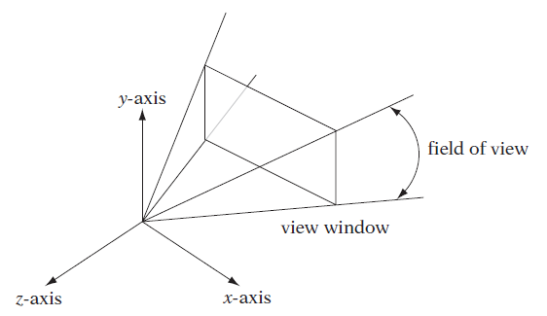
模型变换
相机变换
光照
投影变换
裁剪
光栅化
4
投影变换
1.视锥
视图窗口大小，视角，视图距离。知道任意2个计算第三个变量。
Notes:
把空间限制在一个6面的突面体，在这个体内的物体会被渲染，截断无限金字塔。
视角
视图窗口大小固定，调整视角

Slide 9
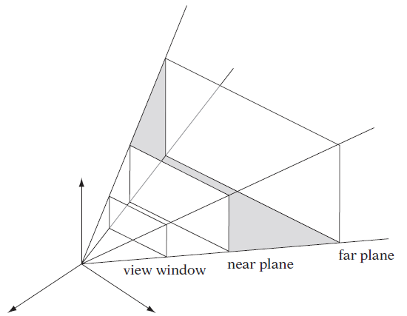
模型变换
相机变换
光照
投影变换
裁剪
光栅化
4
投影变换
1.视锥
近平面和远平面。
Notes:
近平面，除以0
远平面，可选择的，提高效率，影藏面的剔除，近平面和远平面的距离决定了深度的精度。

Slide 10
模型变换
相机变换
光照
投影变换
裁剪
光栅化
4
投影变换
2.齐次坐标
三维空间R³中的点(x,y,z)可以表示齐次坐标RP³的点(x,y,z,1)
在n维空间中的点在n+1维空间中可以通过变换n维空间点的尺度，并把这个尺度放到多出来的维度上。
从齐次坐标到三维坐标
w=0?点无穷大

Slide 11
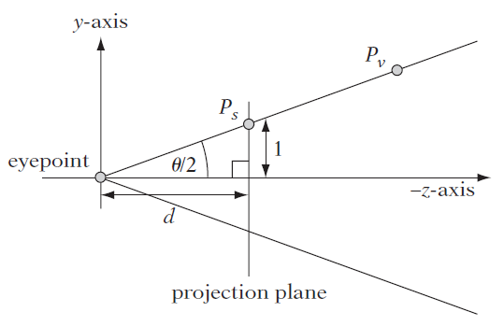
模型变换
相机变换
光照
投影变换
裁剪
光栅化
4
投影变换
3.透视投影
视角为θ
Notes:
投影在yz平面
看向-z轴
视角theta

Slide 12
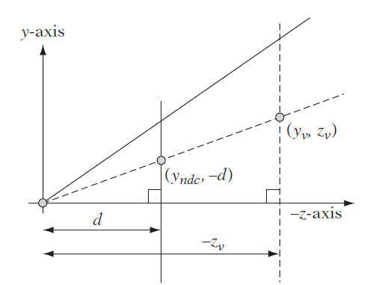
模型变换
相机变换
光照
投影变换
裁剪
光栅化
4
投影变换
3.透视投影
在规格化设备坐标
（normalized device coordinates）
中，
假设宽高比为
,w_{v},h_{v}为 视窗的宽度和高度

Slide 13
模型变换
相机变换
光照
投影变换
裁剪
光栅化
4
投影变换
3.透视投影
所有的z坐标都变成了-d。不能表示成一个
线性或者是仿射变换。
齐次坐标中，RP³到R³变换通过一个w量。
把w设为-z_{v，}就可以处理这个非线性的变换。
w未使用。
Notes:
矩阵不可逆

Slide 14
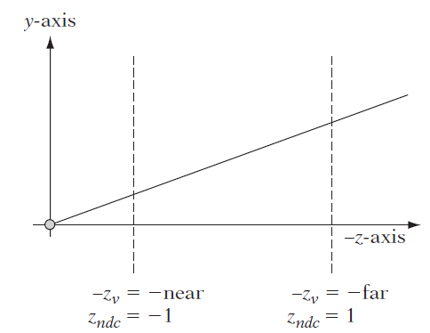
模型变换
相机变换
光照
投影变换
裁剪
光栅化
4
投影变换
3.透视投影
保留z的值用于深度测试。缩放到[-1,1]
假设近平面n和远平面f。那么z的坐标值分别为-n,-f。
[-n,-f]映射到[-1,1]
(-n,-1),(-f,1)带入得到
Notes:
直接线性变换，但是最后要除以w，所以同样可以设置一个尺度变换，即一个平移和尺度

Slide 15
模型变换
相机变换
光照
投影变换
裁剪
光栅化
4
投影变换
3.透视投影
z映射到[0,1]

Slide 16
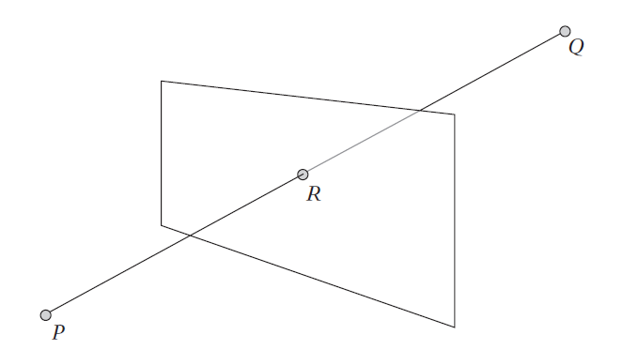
模型变换
相机变换
光照
投影变换
裁剪
光栅化
5
裁剪
1. 在规格化设备坐标中，只有在x∈[-1,1],y∈[-1,1],z∈[-1,1]内的点才会被渲染。
2.一般平面裁剪

Slide 17
模型变换
相机变换
光照
投影变换
裁剪
光栅化
5
裁剪
2.一般平面裁剪
假设是直线裁剪,PR会被裁剪，平面为ax+by+cz+d=0。
R=P+t(Q-P),记v=Q-P

Slide 18
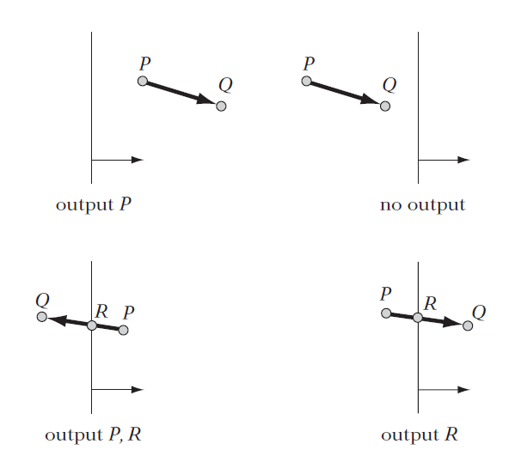
模型变换
相机变换
光照
投影变换
裁剪
光栅化
5
裁剪
3.Sutherland-Hodgeman裁剪算法

Slide 19
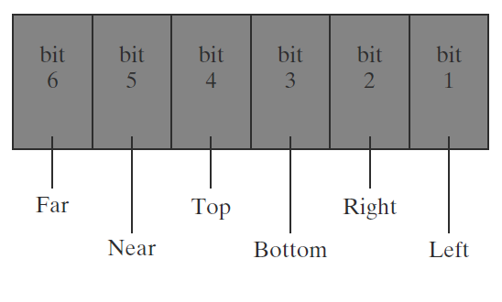
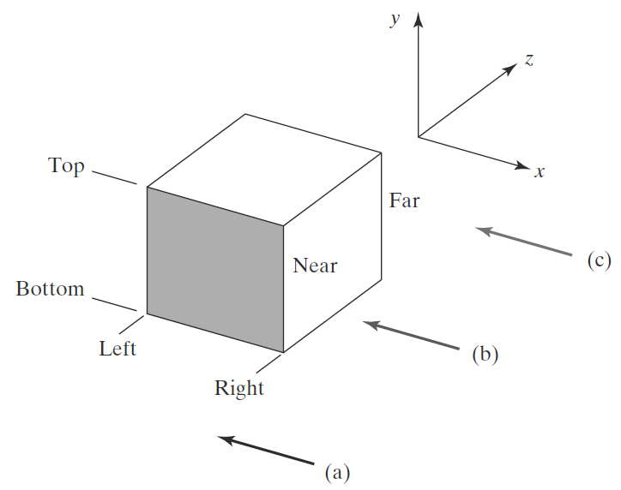
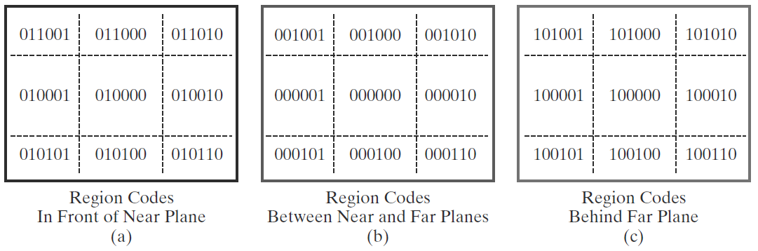
模型变换
相机变换
光照
投影变换
裁剪
光栅化
5
裁剪
区域码
4.Cohen-Sutherland直线裁剪
Notes:
001001
000010
每次求直线和平面的交点，计算量比较大，可以预先去除那些不与平面相交的线

Slide 20
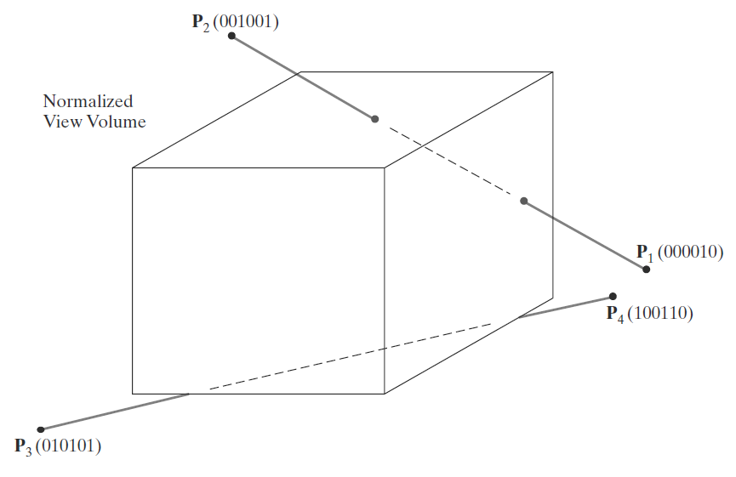
模型变换
相机变换
光照
投影变换
裁剪
光栅化
5
裁剪
4.Cohen-Sutherland直线裁剪
两端点逻辑或为0，完全接受
两端点逻辑与非0，完全拒绝
其他情况确定方程求解，区域码一个0另一个1说明穿越边界
Notes:
001001
000010

Slide 21
模型变换
相机变换
光照
投影变换
裁剪
光栅化
6
光栅化
1. 光栅化
从一个投影场景生成网格颜色样本。1600宽，1200高的显示器有1 920 000个像素点。
Notes:
光栅化，通常每个像素点会计算几次，费时间

Slide 22
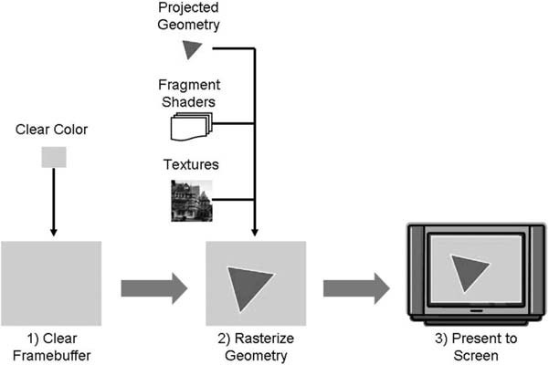
模型变换
相机变换
光照
投影变换
裁剪
光栅化
6
光栅化
2.FrameBuffer
用于显示在屏幕的图像数据。
Notes:
Framebuffer是一个2D的图像，每个像素点都有颜色值

Slide 23
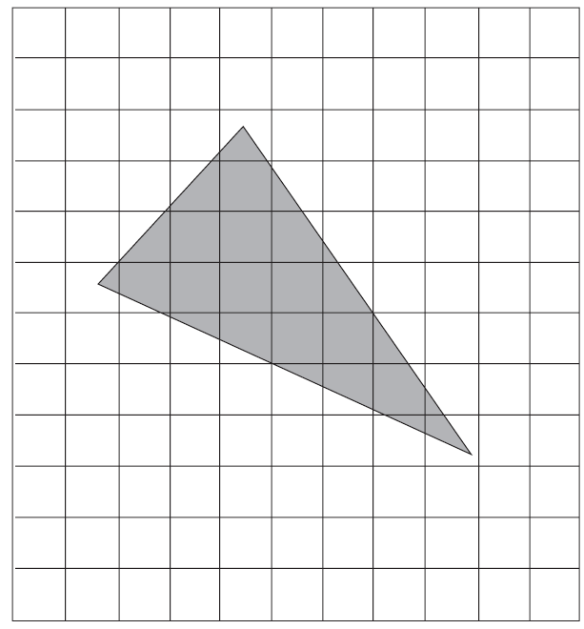
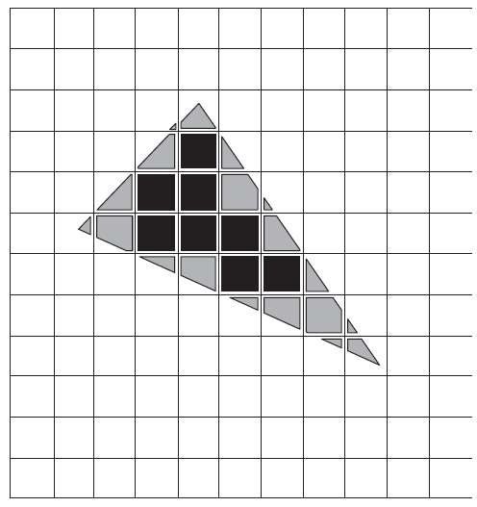
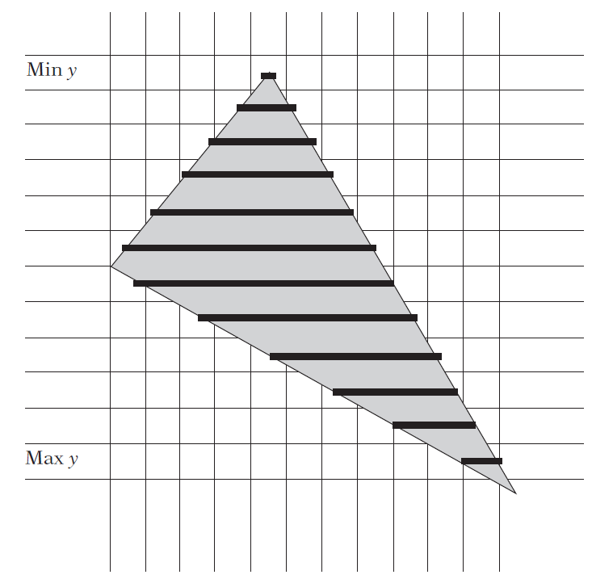
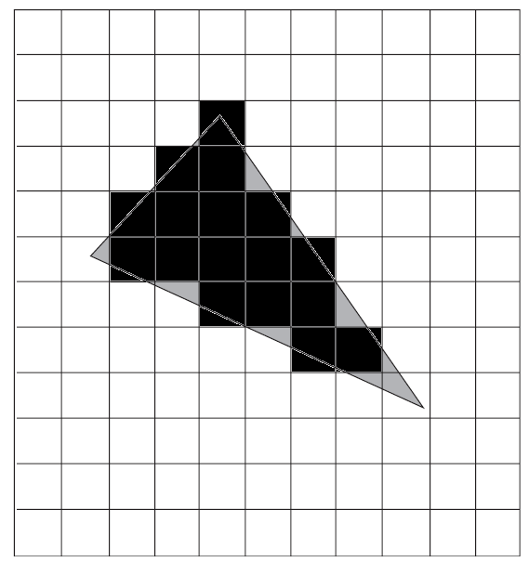
模型变换
相机变换
光照
投影变换
裁剪
光栅化
6
光栅化
2. 光栅化流程
确定被三角形覆盖的可见像素
计算三角形的每个顶点的颜色
确定顶点的最终颜色并上传到framebuffer
中心点采样
Notes:
黑色的代表完整的片元，灰色的代表不完整的片元
如何把三角形变成片元，扫描线，三角形凸的性质，水平扫描线从一段进入，另一端出去，在边缘和上下顶点处是部分片元。y最大值，最小值是三个顶点的最大值和最小值。
填写公约，如果公约不一致，那么会导致在边缘点不画（连续的面破裂），或者画二次（在混合模式中图像的变化）。

Slide 24
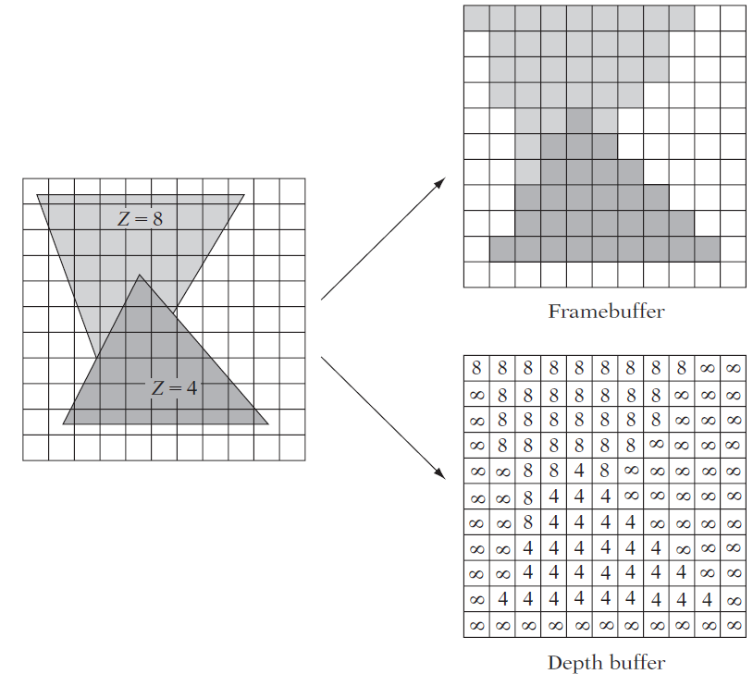
模型变换
相机变换
光照
投影变换
裁剪
光栅化
6
光栅化
3.深度缓存
Notes:
深度缓存用来确定可见的三角片
如果当前片元比原来的近，替换，否则不替换。但是当二个深度是一样时，会有显示问题。
缺点:每个像素点有一个深度数组，2在每一帧需要初始化为背景颜色,深度缓存为背景深度，以上二个硬件实现，现在不是问题。对每一个片元的额外操作,计算深度值，查找深度缓存表，比较，写入如果符合。

Slide 25
模型变换
相机变换
光照
投影变换
裁剪
光栅化
6
光栅化
3.深度缓存
使用z_{ndc}而不使用z_{view}
假设三角平面法向量 ,平面可以表示成ax+by+cz+d=0，d是一个固定常量。
平面上一点(x_{view},y_{view},z_{view})
在NDC坐标中点(x_{ndc}, y_{ndc})对应的视图空间坐标为一条射线
在某个时刻符合上面的公式，带入得到：
Notes:
dist表示到观察点到投影平面的距离。
不能对投影矩阵求逆，即不能通过ndc坐标求的view的坐标。

Slide 26
模型变换
相机变换
光照
投影变换
裁剪
光栅化
6
光栅化
3.深度缓存
假设n(10),f(1000)映射到0,1
Zview | Zndc
10 | 0.0
20 | 0.5
100 | 0.91
200 | 0.95
500 | 0.98
1000 | 1.0
Notes:
括号里面是常量
可以写成仿射变换
是InvZ(xndx, yndc)的一个仿射变换，直接使用zndc
16位的浮点数表示65535个数
20的时候用掉了50%的精度，100的时候还剩下10%的精度

Slide 27
模型变换
相机变换
光照
投影变换
裁剪
光栅化
6
光栅化
4.纹理映射
5.像素混合

Slide 28
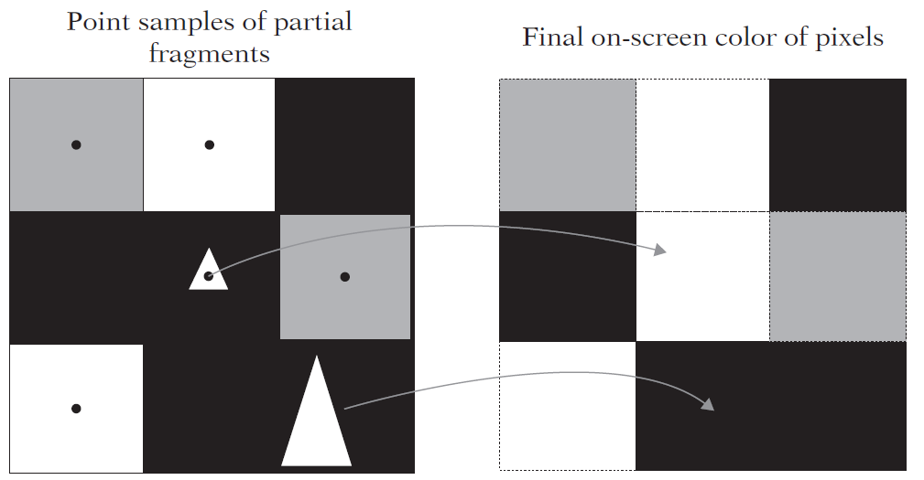
模型变换
相机变换
光照
投影变换
裁剪
光栅化
6
光栅化
6.反走样
1.
2. 3.超级采样(SSAA) 4多重采样抗锯齿(MSAA)
Notes:
按中心点采样，如果小的白三角形移动的话，我看到黑白点闪烁
超级采样supersampled antialiasing,先把图像映射到缓存并把它放大，再用超级采样把放大后的图像像素进行采样，一般选取2个或4个邻近像素，把这些采样混合起来后纹理反走样，mipmapping
4.多重采样抗锯齿(MSAA)只对多边形的边缘进行抗锯齿处理

Slide 29

谢谢

